Slide 1

Día, Fecha: | Martes, 10/03/2026
Hora de inicio: | 17:20
Organización de Lenguajes y Compiladores 2 Sección A
Diego Felipe Cali Morales

Slide 2
Representaciones intermedias y generación de código

Slide 3

Agenda
Arquitectura front-end/back-end
Representación Intermedia
Código de 3 direcciones
Instrucciones
Bytecode
Arm64
Parte Práctica
Recordatorios:
Enunciado Proyecto 2
Foro de esta semana
Recursos:
Crafting Interpreters
ARM64 Cheat Sheet
Disassembler
QEMU
Valor:
Pensamiento Abstracto

Slide 4
Representación Intermedia
• Sus instrucciones corresponden básicamente a las instrucciones generales de los procesadores.
• Es independiente de la máquina (hasta cierto punto).
• No tiene en cuenta características como la arquitectura del procesador, el número de registros del procesador o la funcionalidad de estos registros.

Slide 5
Código de 3 direcciones
• Se suele tomar como código intermedio.
• Está formado por instrucciones con un máximo de tres direcciones: operando1, operando2 y resultado.
• Las instrucciones se representan por cuartetos: (operador, operando1, operando2, resultado).
• No todas las direcciones deben estar ocupadas. Existen instrucciones con menos direcciones.
• Las instrucciones son muy parecidas a las de cualquier ensamblador: sumas, restas, multiplicaciones, saltos condicionales, saltos incondicionales, ...

Slide 6
Instrucciones Básicas
– x := y op z (operación binaria aritmética o lógica)
– x := op y (operación unaria aritmética o lógica)
– x := y (asignación simple)
– goto etiqueta (salto incondicional)
– if x oprelacional y goto etiqueta (salto condicional)

Slide 7
Otras Instrucciones
Índices:
– x[i] := y
– x := y[i]
Punteros:
– x := &y
– x := *y
– *x := y
Funciones
– push x (almacena el parámetro en la pila)
– pop x (saca el valor de la pila y lo almacena en x)
– call etiqueta, n (llama a la función que comienza en la etiqueta
tomando n parámetros de la pila)
– return y (devuelve el valor y)

Slide 8
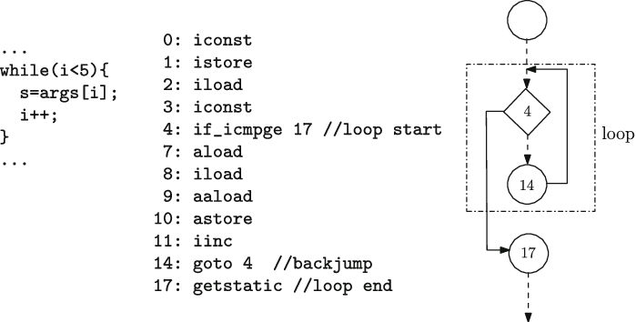
Bytecode
El bytecode es una representación intermedia del programa optimizada para su ejecución en una máquina virtual. En lugar de interpretar directamente el AST (Árbol de Sintaxis Abstracta), el programa se transforma en una secuencia de instrucciones más simples que pueden ejecutarse de forma más eficiente por el intérprete.

Slide 9
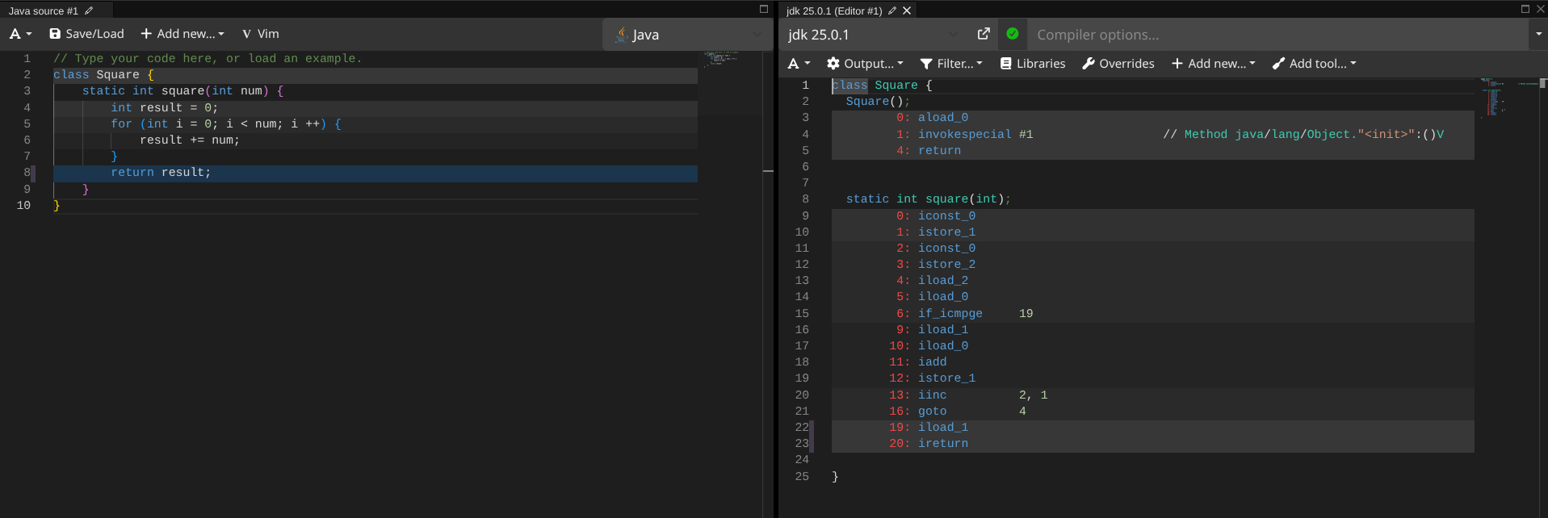
Ejemplo de Java bytecode

Slide 10
ARM64

Slide 11

¿Qué es?
ARM64 (también conocido como AArch64) es una arquitectura de conjunto de instrucciones de 64 bits desarrollada por Arm Ltd. basada en los principios de RISC (Reduced Instruction Set Computer). Está diseñada para ofrecer alto rendimiento y eficiencia energética, por lo que es ampliamente utilizada en dispositivos móviles, sistemas embebidos y servidores modernos.

Slide 12
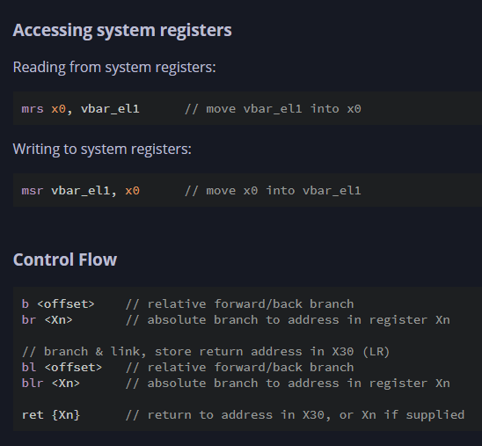
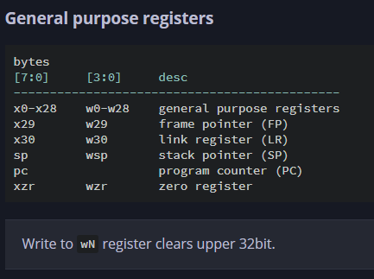
Registros e Instrucciones Básicas

Slide 13


Slide 14
Práctica

